Slide 1
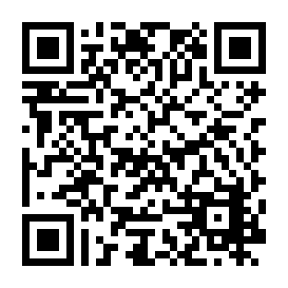
令和４年度
広島県循環器病（脳卒中・心血管疾患）
治療と仕事の両立支援セミナー
広島県循環器病対策推進計画（令和４年３月策定）に基づき，循環器病患者の治療と仕事の両立支援・就労支援に係る関係者の理解を促進し，施策の推進を図ることを目的に，本セミナーを開催します。
循環器病患者が安心して仕事継続や復職に臨めるよう，医療・介護提供を行う関係者に必要な就労支援方法を学びましょう。
日 時
令和４年１２月２日（金）
１４：００～１６：００
参加費
無料
会 場
オンライン開催（Ｚｏｏｍ）
※申込をされた方には後日オンデマンド配信をご覧いただける予定です。
対 象
医療・介護関係者（医師，歯科医師，薬剤師，看護師，理学療法士，作業療法士，言語聴覚士，社会福祉士，介護支援専門員等），地域包括支援センター職員，産業医，産業看護職，衛生管理者，労務担当者，人事担当者，行政職員等
※関心のある方はどなたでも参加できます。
プログラム
広島県循環器病対策推進計画について
広島県健康福祉局健康づくり推進課
循環器病を持ちながら就労する人の支援について
「脳卒中患者の治療と仕事の両立支援」
独立行政法人労働者健康安全機構 中国労災病院
治療就労両立支援センター 所長 豊田章宏 氏
「心血管疾患患者の就労支援」
広島大学病院 診療支援部
リハビリテーション部門 認定作業療法士 塩田繁人 氏
広島産業保健総合支援センターにおける両立支援の取組み
～医療機関における治療と仕事の両立の取組み状況調査から見える現状と課題～
独立行政法人労働者健康安全機構
広島産業保健総合支援センター 産業保健専門職 寺村清美 氏
申込先
広島県健康福祉局
健康づくり推進課健康づくり推進グループ
↑申込はこちら
広島県 循環器病 両立支援セミナー
検索
問合先
主催：広島県健康福祉局健康づくり推進課 ☎０８２－５１３－３０７６
共催：広島産業保健総合支援センター ☎０８２－２２４－１３６１

